Slide 1


HEF-020 · MISSION 03 / 10
Piles et files
Dernier arrivé, premier sorti… ou premier arrivé, premier sorti. Deux règles, mille usages.
Badge : Maître de la file
70 min · débutant
Notes:
Mission 3 — Piles et files. Durée conseillée : 70 minutes. Guide : Sam. Annoncer la mission, le badge à gagner et le plan.

Slide 2
L'histoire
L'histoire
L'éditeur de HashBox a besoin d'un bouton « Annuler ». Et le service d'envoi des e-mails doit traiter les messages dans l'ordre où ils arrivent.
« Ce sont deux structures différentes avec deux règles différentes, dit Sam. Une pile pour l'annulation, une file pour les e-mails. »
Dans cette mission, tu apprends deux structures simples qui sont partout dans les logiciels.

Slide 3
À la fin, je serai capable de…
Ta mission
1
décrire la règle d'une pile (LIFO) et d'une file (FIFO)
2
implémenter une pile et une file en Python
3
utiliser une pile pour vérifier des parenthèses
4
reconnaître les usages réels de chacune
5
expliquer pourquoi list.pop(0) est un mauvais choix pour une file
Notes:
Reprendre chaque point à voix haute.

Slide 4
Défi d'échauffement
Défi d'échauffement
Pense à une pile d'assiettes et à une file d'attente à la boulangerie. Dans chaque cas : où ajoute-t-on ? D'où retire-t-on ? Quelle personne ou assiette sort en premier ? Trouve un exemple informatique pour chacune.

Slide 5
La pile (stack) — LIFO
Le concept
LIFO : Last In, First Out. Le dernier arrivé est le premier sorti.
Opérations : empiler (ajouter au sommet), depiler (retirer le sommet), sommet (regarder sans retirer), est_vide.
Usages : bouton « Annuler », historique de navigation, appels de fonctions (la pile d'appels de la récursion !), vérification de parenthèses.
class Pile:
def __init__(self):
self._elements = []
def empiler(self, x):
self._elements.append(x)
def depiler(self):

Slide 6
La pile (stack) — LIFO (suite)
Le concept
if not self._elements:
raise IndexError("pile vide")
return self._elements.pop()
def sommet(self):
return self._elements[-1]
def est_vide(self):
return len(self._elements) == 0
La file (queue) — FIFO
FIFO : First In, First Out. Le premier arrivé est le premier servi.
Opérations : enfiler (ajouter à l'arrière), defiler (retirer de l'avant), est_vide.
Usages : file d'impression, envoi d'e-mails, requêtes à traiter, parcours en largeur (on y reviendra).

Slide 7
La file (queue) — FIFO (suite)
Le concept
En Python, on utilise collections.deque : ajouter et retirer aux deux extrémités sont rapides.
from collections import deque
class File:
def __init__(self):
self._elements = deque()
def enfiler(self, x):
self._elements.append(x)
def defiler(self):
if not self._elements:
raise IndexError("file vide")
return self._elements.popleft()
def est_vide(self):
return len(self._elements) == 0

Slide 8
La file (queue) — FIFO (suite)
Le concept
⚠️ liste.pop(0) retire au début d'une liste Python mais décale tous les éléments : lent sur de grandes files. Préfère deque.
Parenthèses équilibrées
Pour vérifier ([]{}) : on empile les ouvrantes, et à chaque fermante on dépile en vérifiant qu'elles correspondent. À la fin, la pile doit être vide.

Slide 9
Exemple pas à pas
Exemple pas à pas
Problème : le texte "{[()]}" est-il bien parenthésé ? Et "{[(])}" ?
def equilibre(texte):
paires = {")": "(", "]": "[", "}": "{"}
pile = []
for c in texte:
if c in "([{":
pile.append(c)
elif c in ")]}":
if not pile or pile.pop() != paires[c]:
return False
return len(pile) == 0
print(equilibre("{[()]}")) # True
print(equilibre("{[(])}")) # False
Trace pour `{[(])}` :

Slide 10
Exemple pas à pas (suite)
Exemple pas à pas
Lu | Action | Pile
{ | empiler | {
[ | empiler | { [
( | empiler | { [ (
] | dépiler ( : ≠ [ | échec !
Pourquoi la pile ? La dernière ouvrante doit être la première fermée : c'est exactement LIFO.

Slide 11
À toi, avec aide
À toi, avec aide
Implémente un historique avec Annuler/Rétablir : Editeur avec ecrire(texte) (ajoute au contenu), annuler() (retire la dernière écriture), contenu().
Utilise une pile des écritures. Teste : écrire "a", "b", "c" → contenu "abc" ; annuler → "ab".

Slide 12
Indices progressifs
À toi, avec aide · réponse
Indice 1
Garde une pile des textes écrits.
Indice 2
annuler dépile le dernier texte ; si la pile est vide, ne fait rien.
Indice 3
contenu concatène les éléments de la pile.
Notes:
Laisser les apprenants chercher avant de révéler cette réponse.

Slide 13
Réponse
À toi, avec aide · réponse
class Editeur:
def __init__(self):
self._ecritures = []
def ecrire(self, texte):
self._ecritures.append(texte)
def annuler(self):
if self._ecritures:
self._ecritures.pop()
def contenu(self):
return "".join(self._ecritures)
e = Editeur()
for t in ("a", "b", "c"):
e.ecrire(t)
e.annuler()
print(e.contenu()) # ab
Notes:
Laisser les apprenants chercher avant de révéler cette réponse.

Slide 14
À toi, en solo
À toi, en solo
Simule le guichet de support de HashBox avec une file : Guichet avec arriver(nom), servir() (renvoie le nom du suivant ou None), en_attente() (nombre).
Puis écris simuler(arrivees, services) où arrivees est une liste de noms et services un nombre de personnes servies, et renvoie la liste des servis dans l'ordre.

Slide 15
Pistes de correction
À toi, en solo · réponse
from collections import deque
class Guichet:
def __init__(self):
self._file = deque()
def arriver(self, nom):
self._file.append(nom)
def servir(self):
return self._file.popleft() if self._file else None
def en_attente(self):
return len(self._file)
def simuler(arrivees, services):
g = Guichet()
for nom in arrivees:
g.arriver(nom)
servis = []
for _ in range(services):
s = g.servir()
Notes:
Laisser les apprenants chercher avant de révéler cette réponse.

Slide 16
Pistes de correction (suite)
À toi, en solo · réponse
if s is not None:
servis.append(s)
return servis
print(simuler(["Ada", "Bob", "Cléo"], 2)) # ['Ada', 'Bob']
Notes:
Laisser les apprenants chercher avant de révéler cette réponse.

Slide 17
Pièges classiques
Pièges classiques
Piège | Pourquoi c'est un problème | Comment l'éviter
Dépiler une pile vide | IndexError | Tester est_vide ou lever une erreur claire
Utiliser `pop(0)` pour une grande file | Très lent | Utiliser deque
Confondre LIFO et FIFO | Ordre de traitement inversé | Dessiner un exemple avant de choisir
Oublier de vérifier la pile vide à la fin | "((" passerait pour correct | Toujours len(pile) == 0 à la fin

Slide 18
Mini-boss
Mini-boss
Écris un évaluateur d'expressions en notation polonaise inverse (RPN) : "3 4 + 2 *" se lit « 3 plus 4, fois 2 » = 14.
Règle : on lit les éléments ; un nombre est empilé ; un opérateur (+ - * /) dépile deux nombres, calcule et empile le résultat.
Écris evaluer_rpn(texte).
Teste "3 4 + 2 *" → 14, "5 1 2 + 4 * + 3 -" → 14.
Gère les erreurs : pile insuffisante, division par zéro (message clair).

Slide 19
Pistes de correction
Mini-boss · réponse
def evaluer_rpn(texte):
pile = []
for jeton in texte.split():
if jeton in "+-*/" and len(jeton) == 1:
if len(pile) < 2:
raise ValueError("expression invalide")
b, a = pile.pop(), pile.pop()
if jeton == "+": pile.append(a + b)
elif jeton == "-": pile.append(a - b)
elif jeton == "*": pile.append(a * b)
else:
if b == 0:
raise ZeroDivisionError("division par zéro")
pile.append(a / b)
else:
pile.append(float(jeton))
if len(pile) != 1:
raise ValueError("expression invalide")
return pile[0]
Notes:
Laisser les apprenants chercher avant de révéler cette réponse.

Slide 20
Pistes de correction (suite)
Mini-boss · réponse
print(evaluer_rpn("3 4 + 2 *")) # 14.0
print(evaluer_rpn("5 1 2 + 4 * + 3 -")) # 14.0
Attention à l'ordre b, a = pile.pop(), pile.pop() : le premier dépilé est l'opérande de droite.
Notes:
Laisser les apprenants chercher avant de révéler cette réponse.

Slide 21
Quiz éclair
Quiz éclair
1. Une pile suit la règle :
  A. premier arrivé, premier sorti
  B. dernier arrivé, premier sorti
  C. aléatoire
2. Une file suit la règle :
  A. dernier arrivé, premier sorti
  B. aléatoire
  C. premier arrivé, premier sorti
3. Pour vérifier des parenthèses, on utilise :
  A. une pile
Notes:
Faire répondre à main levée avant de passer aux réponses.

Slide 22
Quiz éclair (suite)
Quiz éclair
  B. une file
  C. un tri
4. 🔁 Révision mission 02 : Insérer au début d'un grand tableau est :
  A. gratuit
  B. coûteux (décalage)
  C. impossible
5. 🔁 Révision mission 01 : Un ADT se décrit par :
  A. son code interne
  B. sa couleur
  C. ses opérations
Notes:
Faire répondre à main levée avant de passer aux réponses.

Slide 23
Réponses
Quiz éclair · réponse
B.
C.
A.
B.
C.
Notes:
Laisser les apprenants chercher avant de révéler cette réponse.

Slide 24
Je réfléchis
Je réfléchis
Où, dans ta journée, vis-tu une file ? Une pile ?
Quelle fonctionnalité de tes applications préférées repose sur une pile ?

Slide 25
À retenir
À retenir
1
Pile = LIFO, file = FIFO.
2
Pile : annulation, appels de fonctions, parenthèses.
3
File : tâches à traiter dans l'ordre.
4
deque pour une file efficace en Python.
5
Toujours gérer le cas pile/file vide.
Notes:
Reprendre chaque point à voix haute.

Slide 26
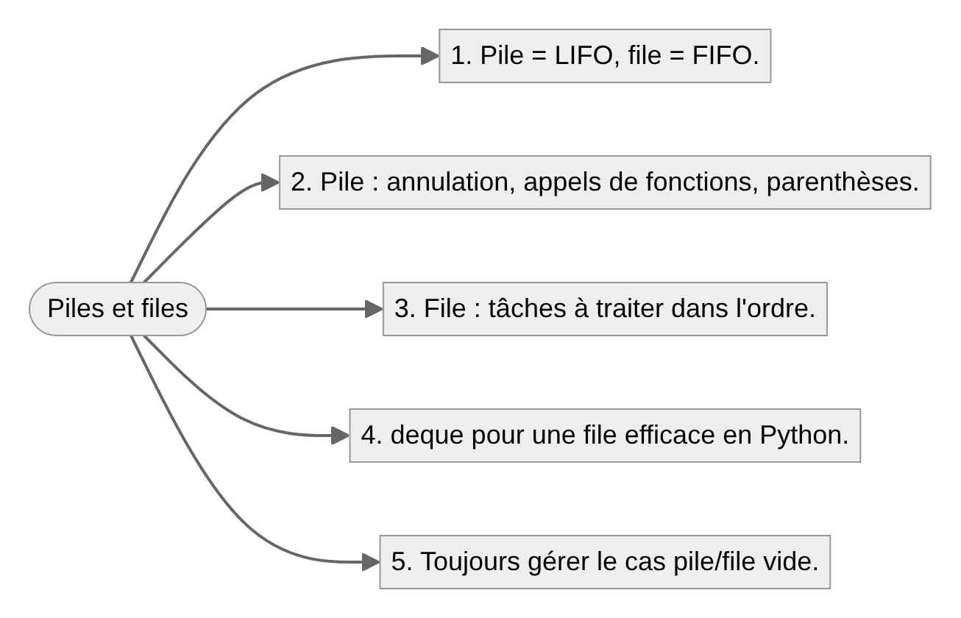
Le schéma de la mission
À retenir
Notes:
Relier les cinq idées au schéma.

Slide 27
MISSION ACCOMPLIE
+100 XP
Badge débloqué : Maître de la file
Prochaine mission : Tables de hachage : retrouver sans chercher
Notes:
Récapituler les points clés, féliciter, annoncer la suite.

